Slide 1
人教版高中选修五化学课件
第5章 进入合成有机高分子化合物的时代
5.2应用广泛的高分子材料
MENTAL HEALTH COUNSELING PPT
讲解人：xippt 时间：2020.6.1

Slide 2
核心素养发展目标
1.宏观辨识与微观探析： 能从微观角度了解高分子材料的分类和用途，理解高聚物的结构与性质的关系。
2.科学态度与社会责任：了解合成高分子材料在生活、生产方面的巨大贡献，但也要了解高分子材料对环境造成的不良影响。

Slide 3
一、塑料
1.高分子化合物的分类
天然高分子化合物
高
分
子
化
合
物
(1) 高分子材料：塑料、合成 纤
维、合成橡胶、黏合剂、涂料等
(2) 高分子材料：高分子分离膜、
液晶高分子、导电高分子、医用
高分子、高吸水性树脂等
(3)复合材料
合成
合成高分子化合物
功能

Slide 4
一、塑料
2.塑料的成分及分类
(1)成分
塑料的主要成分是合成高分子化合物，即合成树脂。
(2)分类

Slide 5
一、塑料
3.常见的塑料
(1)聚乙烯
 | 高压聚乙烯 | 低压聚乙烯
合成条件 | 高温、高压，引发剂 | 低压，催化剂
高分子链 | 较____ | 较___
相对分子质量 | 较___ | 较___
密度 | 较___ | 较___
短
长
低
高
低
高

Slide 6
一、塑料
(2)酚醛树脂
①含义：是用酚类(如苯酚)和醛类(如甲醛)在酸或碱的催化下相互缩合而成的高分子化合物。
②制备和结构：

Slide 7
一、塑料
③在酸催化下的化学方程式为

Slide 8
一、塑料
(1)在酸性条件下，苯酚与甲醛反应只能发生在邻位或对位，得到线型分子；而在碱性条件下，甲醛过量时不仅在邻位反应还可以在对位反应，得到网状结构的分子。
(2)高分子化合物结构不同其性质不同，线型高分子与体型高分子性质对比如下：
 | 线型高分子 | 体型高分子
溶解性 | 能缓慢溶解于适当溶剂 | 很难溶解，但往往有一定程度的胀大
性能 | 具有热塑性，无固定熔点 | 具有热固性，受热不熔化
特性 | 强度大、可拉丝、吹薄膜、绝缘性好 | 强度大、绝缘性好，无可塑性

Slide 9
一、塑料
例1 (2018·盐城月考)下列说法正确的是
A.塑料的主要成分是增塑剂
B.塑料受热后都能软化甚至熔融
C.高压聚乙烯就是高密度聚乙烯
D.苯酚和甲醛在碱催化下制得的酚醛树脂属于热固性塑料
√

Slide 10
一、塑料
解析 塑料的主要成分是合成树脂，所添加的加工助剂有增塑剂、热稳定剂、防老化剂、着色剂等，A项错误；
热塑性塑料受热后都能软化甚至熔融，而热固性塑料受热后既不软化也不熔融，B项错误；
高压聚乙烯是低密度聚乙烯，低压聚乙烯是高密度聚乙烯，C项错误；
苯酚与甲醛在碱催化下生成体型结构的酚醛树脂，具有热固性，D项正确。

Slide 11
一、塑料
例2 生物降解塑料能在微生物的作用下降解成二氧化碳和水，从而消除废弃塑料对环境的污染。PHB塑料就属于这种塑料，其结构简式为
下列有关PHB的说法中正确的是
A.PHB是一种聚酯，有固定的熔点
B.PHB的降解过程不需要氧气参加反应
C.合成PHB的单体是CH₃CH₂CH(OH)COOH
D.通过加聚反应可以制得PHB
√

Slide 12
一、塑料
解析 是高分子化合物，属于混合物，没有固定的熔点；PHB是聚酯类高分子化合物，通过缩聚反应制得；其降解过程是先水解生成2-羟基丁酸，然后被氧化为CO₂和H₂O。

Slide 13
一、塑料
思维启迪
能根据高分子化合物的结构和所含官能团推测高分子化合物的性质和单体，形成“结构决定性质” 的核心思想，促进“宏观辨识与微观探析”的化学核心素养的发展。

Slide 14
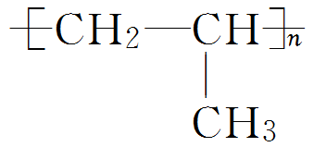
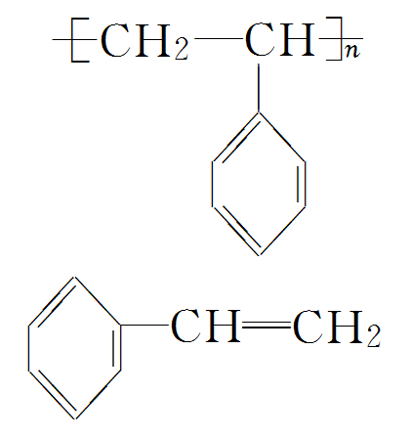
一、塑料
常见的塑料
名称 | 结构简式及单体 | 用途
聚丙烯 | CH₂==CH—CH₃ | 可制薄膜、日常用品、管道、包装材料等
聚苯乙烯 |  | 可制高频绝缘材料，电视、雷达部件，医疗卫生用具，还可制成泡沫塑料用于防震、防湿、隔音等

Slide 15
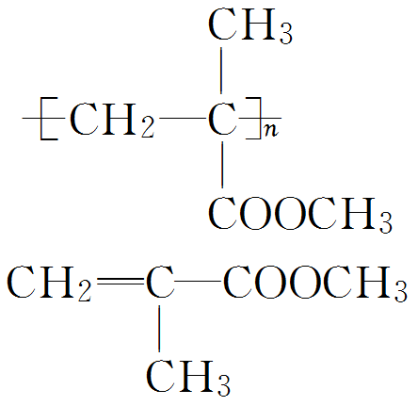
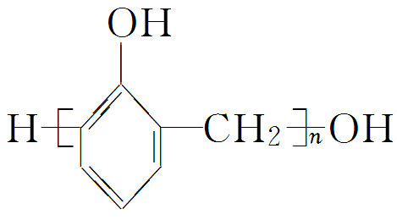
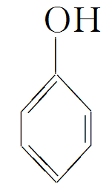
一、塑料
聚甲基丙烯酸甲酯(有机玻璃) |  | 可制飞机、汽车用玻璃，光学仪器、医疗器械等
酚醛塑料(俗称电木) | 和HCHO | 可制电工器材、汽车部件、涂料、日常用品等，用玻璃纤维增强的酚醛塑料可用于宇航领域
聚四氟乙烯 | CF₂—CF₂ CF₂==CF₂ | 可制电气、航空、化学、医药、冷冻等工业的耐腐蚀、耐高温、耐低温的制品

Slide 16
二、合成纤维 合成橡胶
1.合成纤维
(1)纤维的分类
天然纤维：如棉花、羊毛、蚕丝和麻等
纤维
人造纤维：如黏胶纤维
合成纤维：如“六大纶”
化学纤维

Slide 17
二、合成纤维 合成橡胶
(2)常见的合成纤维
①合成纤维的“六大纶”是指涤纶、锦纶、腈纶、丙纶、维纶和氯纶，其中被称作“人造棉花”的是维纶。
②涤纶是聚对苯二甲酸乙二醇酯纤维的商品名。写出生成涤纶的化学方程式：
＋(2n－1)H₂O

Slide 18
二、合成纤维 合成橡胶
2.合成橡胶
(1)橡胶的分类
天然橡胶
丁苯橡胶
顺丁橡胶
氯丁橡胶
通用橡胶
橡胶
合成橡胶
聚硫橡胶：有耐油性
硅橡胶：有耐热、耐寒性
特种橡胶
(2)合成橡胶
①原料：以石油、天然气为原料，以 和 等为单体聚合而成。
②性能：具有高弹性、绝缘性、气密性、耐油、耐高温或耐低温等性能。
二烯烃
烯烃

Slide 19
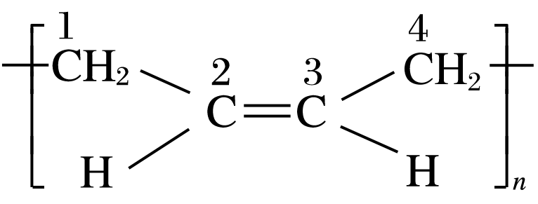
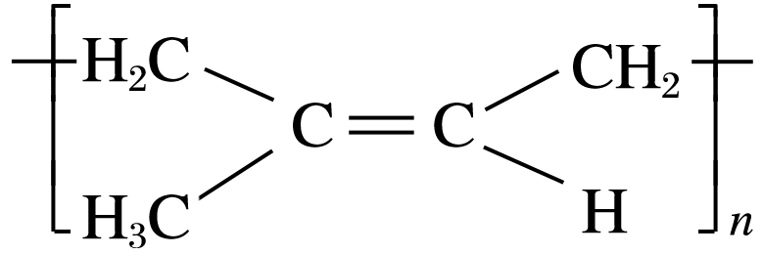
二、合成纤维 合成橡胶
(3)常见的橡胶
①顺丁橡胶是以1,3-丁二烯为原料，在催化剂作用下，通过加聚反应，得到以顺式结构为主的聚1,3-丁二烯。化学方程式为
②天然橡胶是异戊二烯的顺式聚合物，写出异戊二烯和天然橡胶的结构简式：

Slide 20
二、合成纤维 合成橡胶
(1)纤维与纤维素是完全不同的两个概念，纤维是指外观上纤维状的物质，即细丝状物质，而纤维素是一种多糖。
(2)化学纤维指的是用天然或人工合成的高分子物质经化学、机械加工而制得的纤维，包括人造纤维和合成纤维。
(3)合成纤维与人造纤维的区别：合成纤维是用石油、天然气、煤和农副产品作原料加工制得单体，经聚合反应制成的；而人造纤维是用木材等为原料，经化学加工处理制成的。
(4)天然橡胶硫化的目的是将线型结构转化为体型结构，增强橡胶的性能，防止老化。

Slide 21
二、合成纤维 合成橡胶
例3 下列说法中正确的是
A.化学纤维都是高分子化合物
B.合成纤维只能由加聚反应制得
C.合成纤维的主要原料是烯烃、二烯烃
D.人造纤维的主要原料是烯烃、二烯烃
√
解析 合成纤维可由加聚反应或缩聚反应制得；合成纤维的主要原料是石油、天然气、煤和农副产品；人造纤维的主要原料是木材等。

Slide 22
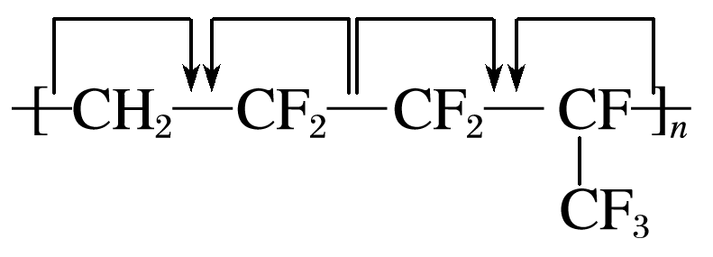
二、合成纤维 合成橡胶
例4 维通橡胶是一种耐腐蚀、耐油、耐高温、耐寒性能都特别好的氟橡胶。它的结构简式为 合成它的单体为
A.氟乙烯和全氟异丙烯
B.1,1-二氟乙烯和全氟丙烯
C.1-三氟甲基-1,3-丁二烯
D.全氟异戊二烯
√
解析 将聚合物按如下所示方法找出单体：
的单体为CH₂==CF₂和CF₂==CF—CF₃，它们的名称分别为1,1-二氟乙烯和全氟丙烯，故答案为B。

Slide 23
二、合成纤维 合成橡胶
“六大纶”的结构、性能与应用
名称 | 结构简式及单体 | 性能 | 用途
涤纶 |  | 抗皱性好、强度高、耐酸腐蚀、耐磨、吸湿性差 | 衣料、室内装修材料、电绝缘材料、绳索、渔网等
锦纶 | H₂N(CH₂)₅COOH | 耐磨、强度高、耐光、耐碱、有弹性 | 衣料、绳索、渔网等

Slide 24
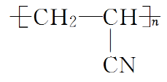
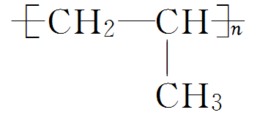
二、合成纤维 合成橡胶
腈纶 | CH₂==CH—CN | 弹性高、保湿性好、耐光、耐酸而不耐碱 | 衣料、毛毯、幕布、工业用布
丙纶 | CH₂==CH—CH₃ | 机械强度高、电绝缘性好、耐化学腐蚀、质轻、耐油性差 | 可制薄膜、日常用品、管道、包装材料等

Slide 25
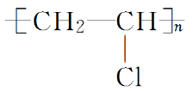
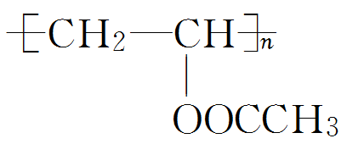
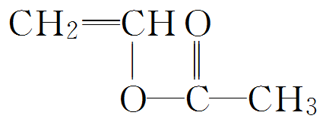
二、合成纤维 合成橡胶
氯纶 | CH₂==CH—Cl | 机械性能好、电绝缘性好、耐化学腐蚀、耐水、有毒 | 排水管、凉鞋、雨衣、化工厂容器贮槽
维纶 |  | 柔软、吸湿性好、耐磨、耐腐蚀、保暖、不耐热 | 衣料(仿棉)、桌布、窗帘、包装袋、滤布、炮衣

Slide 26
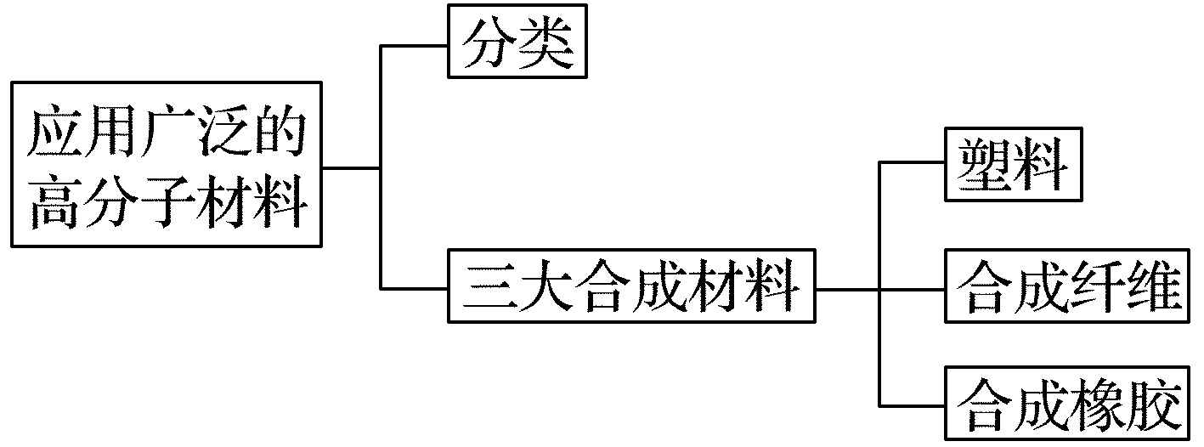
小结

Slide 27
达标检测
1.正误判断，正确的打“√”，错误的打“×”
(1)塑料就是合成树脂( )
(2)塑料根据其加热能否熔融分为热塑性塑料和热固性塑料( )
(3)所有的高分子材料都有一定的弹性( )
(4)合成高分子化合物的结构有三大类：线型结构、支链型结构和网状结构( )
(5)天然纤维和合成纤维均属于纤维素( )
(6)棉花、黏胶纤维、聚酯纤维均为化学纤维( )
(7)体型高分子化合物为网状结构，链与链之间存在化学键( )
(8)天然橡胶的成分为聚异戊二烯，它属于合成高分子材料( )
×
√
×
√
×
×
√
×

Slide 28
达标检测
2.下列物质中一定属于合成高分子化合物的是
A.塑料 B.纤维
C.橡胶 D.蛋白质
√
解析 只有塑料才是由人工合成的高分子化合物，其他均存在天然和人工合成两种高分子化合物。

Slide 29
达标检测
3.下列说法中正确的是
A.天然纤维就是纤维素
B.合成纤维的主要原料是石油、天然气、煤和农副产品
C.化学纤维的原料不可以是天然纤维
D.生产合成纤维的过程中发生的是物理变化
√
解析 天然纤维不仅包括纤维素，还包括羊毛、蚕丝等；生产合成纤维的主要原料是石油、天然气、煤和农副产品；在生产合成纤维过程中必包含加聚反应或缩聚反应，应属于化学变化；化学纤维的原料可以是天然纤维，如黏胶纤维就是用木材、草类等天然纤维经化学加工制成的。

Slide 30
达标检测
4.橡胶制品硫化程度越高，强度越大，弹性越差。下列橡胶制品中，加工时硫化程度最高的是
A.橡皮筋 B.汽车外胎
C.普通气球 D.医用乳胶手套
√
解析 橡皮筋和普通气球的弹性好，所以硫化程度小；汽车外胎与医用乳胶手套相比，前者要承受更大的压力，所以制汽车外胎的橡胶硫化程度更高。

Slide 31
版权声明
感谢您下载xippt平台上提供的PPT作品，为了您和xippt以及原创作者的利益，请勿复制、传播、销售，否则将承担法律责任！xippt将对作品进行维权，按照传播下载次数进行十倍的索取赔偿！
1. 在xippt出售的PPT模板是免版税类(RF:
Royalty-Free)正版受《中国人民共和国著作法》和《世界版权公约》的保护，作品的所有权、版权和著作权归xippt所有,您下载的是PPT模板素材的使用权。
2. 不得将xippt的PPT模板、PPT素材，本身用于再出售,或者出租、出借、转让、分销、发布或者作为礼物供他人使用，不得转授权、出卖、转让本协议或者本协议中的权利。

Slide 32
达标检测
5.下列塑料的合成，所发生的化学反应类型与另外三种不同的是
A.聚乙烯塑料 B.聚氯乙烯塑料
C.酚醛树脂 D.聚苯乙烯塑料
√
解析 乙烯合成聚乙烯、氯乙烯合成聚氯乙烯、苯乙烯合成聚苯乙烯均属于加聚反应，苯酚和甲醛合成酚醛树脂属于缩聚反应。

Slide 33
人教版高中选修五化学课件
第5章 进入合成有机高分子化合物的时代
感谢各位的聆听
MENTAL HEALTH COUNSELING PPT
讲解人：xippt 时间：2020.6.1

